Slide 1

FORMATION
PyCaret-MLflow
présenté par:

Slide 2


Plan
Introduction générale
Pycaret
Mlflow
Démo

Slide 3
INTRODUCTION
Cette formation concerne les bibliothèques que nous utiliserons dans le projet SysTarificateur intelligent.

Slide 5
Qu'est-ce que PyCaret ?
PyCaret est une bibliothèque open source à low-code en python conçue pour automatiser le développement de modèles d’apprentissage automatique. Cette bibliothèque s’adresse notamment aux data scientists, aux ingénieurs Machine Learning, mais aussi aux apprentis souhaitant être plus productifs et souhaitant obtenir plus rapidement des conclusions.
https://pycaret.gitbook.io/docs/

Slide 6
Pourquoi le choix de PyCaret
Utilisation facile
Bibliothèque prête à l’emploie
prête à l’emploie
La bibliothèque aide à effectuer des implémentations ML de bout en bout avec moins de codage
Elle permet un prototypage rapide de modèles sur des environnements selon le choix de l’entreprise. l’outils est désormais largement utilisé auprès des start-ups
Bibliothèque complète
Large gamme de modèles pris en charge
PyCaret peut être utilisée pour implémenter les modèles d’apprentissage automatique suivants : classification, régression, clustering, détection d’ anomalies ,traitement du langage naturel.
Le package contient plus de 70 algorithmes open source automatisés et près de 25 techniques de prétraitement

Slide 7
PyCaret vs Méthode classique
PyCaret
Méthode Classique
Phase 1 : Charger les données
Phase 2:Analyse exploratoire des données
Phase 3 : Préparation des données
Phase 4 :Création et Entrainement de Modèles
Phase 5 :Évaluation des Modèles
Phase 6 : Optimisation et validation du meilleur Modèle
Phase 1 : Charger les données
Phase 2:initialise la configuration
Phase 3 : comparer les modèles

Slide 8


Machine Learning avec PyCaret
Chargement ,Initialisation
Préparation des données
setup()
PyCaret permet de réaliser plusieurs étapes du processus de machine learning
Création, évaluation
et comparaison des modelés
compare_models()
create_model()
Réglage des hyperparamètres
tune_model()
Interprétation et analyse des modèles
interpret_model()
plot_model()
Validation du model
save_model ()

Slide 9
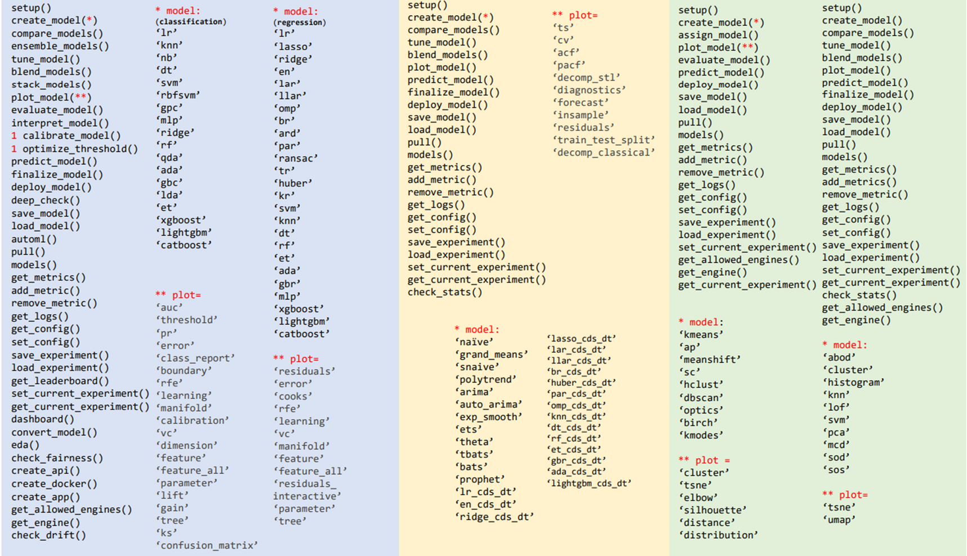
Fonctions de PyCaret

Slide 10
Fonction setup()
La fonction setup initialise l’environnement de travail dans PyCaret et crée le pipeline de transformation sur la base de tous les paramètres passés dans la fonction. La fonction Setup doit être appelée avant d'exécuter toute autre fonction. Elle prend deux paramètres obligatoires : data et target. Tous les autres paramètres sont optionnels et sont utilisés pour configurer le pipeline de prétraitement des données.
Elle prend en charge plusieurs paramètres importants pour personnaliser et configurer l’environnement de travail
Data spécifie le DataFrame de pandas contenant vos données,
Target est utilisé pour définir la variable cible que vous souhaitez prédire.

Slide 11
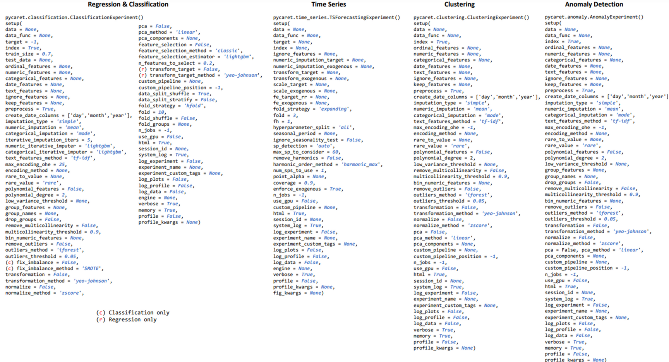
Paramètre de Setup()

Slide 12
Fonctions compare_models()
La fonction compare_models() entraîne et évalue les performances de tous les modèles disponibles dans la bibliothèque à l'aide de la validation croisée.
Entraînement des modèles :
Chaque modèle sélectionné est entraîné sur les données d'entraînement en utilisant les hyperparamètres par défaut,
Validation croisée :
Les performances de chaque modèle sont évaluées en utilisant la validation croisée sur les données d'entraînement. Par défaut, PyCaret utilise une validation croisée à 10 split, mais cela peut être ajusté avec les paramètres.
Comparaison des performances :
Une fois que tous les modèles ont été entraînés et évalués, leurs performances sont comparées en fonction des métriques de performance telles que MAE, MSE, RMSE R2(métriques de régression)
Affichage des résultats :
Les résultats de la comparaison des modèles sont affichés sous forme de tableau par ordre .
Sélection du meilleur modèle :
En fonction des métriques de performance sélectionnées, la fonction compare_models() peut identifier le modèle offrant les meilleures performances sur l'ensemble de données

Slide 13
Bibliothèques d’interprétation des modèles d'apprentissage automatique
Il existe d’autre packages qui vous permettent d’interpréter un modèle
LIME(Local Interpretable Model-agnostic Explanations)
https://christophm.github.io/interpretable-ml-book/lime.html
Shap(Shapley Additive Explanations)
https://shap.readthedocs.io/en/latest/
Shapash
https://shapash.readthedocs.io/en/latest/

Slide 14
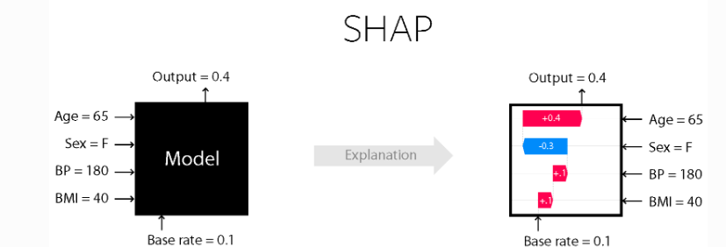
Interprétation du modèle
SHAP (SHapley Additive exPlanations) est une approche théorique des jeux qui permet d'expliquer les résultats de n'importe quel modèle d'apprentissage automatique. Elle relie l'allocation optimale des crédits aux explications locales en utilisant les valeurs de Shapley classiques de la théorie des jeux et leurs extensions connexes (voir les articles pour plus de détails et de citations).

Slide 15
Fonctions interpret_model()
Cette fonction fournit des visualisations et des interprétations pour comprendre les performances et les prédictions des modèles
Interprétation des performances:
Elle analyse les performances du modèle spécifié en utilisant plusieurs métriques et diagnostics pertinents pour évaluer la qualité des prédictions du modèle
Modèles pris en charge:
Cette fonction prend en charge uniquement les modèles basés sur les arbres tels que Random Forest (rf), LightGBM (lightgbm), XGBoost (xgboost), Extra Trees (et), et Decision Trees (dt).
Résumé des performances :
En spécifiant plot='summary', la fonction génère un résumé des performances du modèle sous forme de graphiques et de tableaux pour une analyse visuelle facile

Slide 16


Outils de Travail
Environnement de développement
Bibliothèques utilisées

Slide 17
Installation des bibliothèques
Installation par défaut de pycaret
pip install pycaret
les dépendances facultatives
pip install pycaret[analysis]
pip install pycaret[models]
pip install pycaret[tuner]
pip install pycaret[mlops]
Pour installer la bibliothèque complète de pycaret
pip install pycaret[full]

Slide 18
Objectif du projet
Ce projet a pour but de prédire les montants des réclamations d'assurance que l'assureur doit verser à l’assuré, en se basant sur des caractéristiques spécifiques.

Slide 19
Description générale du Dataset
Nom: Insurance automobile claims
Sa source: Les données ont été extrait du site Kaggle https://www.kaggle.com/datasets/aashishjhamtani/automobile-insurance
Son créateur : MaximusPrime
Sa date de création : Les données ont été mises à disposition des utilisateurs sur Kaggle il y a 5 ans.

Slide 20
caractéristiques | Description
injury_claim | Cette caractéristique indique le montant des demandes de dédommagement liées aux blessures corporelles résultant d'accidents de voiture Type:Int64
property_claim | Cette caractéristique indique le montant des demandes de dédommagement liées aux dommages matériels subis par les véhicules impliqués dans des accidents Type:Int64
vehicle_claim | Cette caractéristique indique le montant total des demandes de dédommagement pour les dommages corporels et matériels subis par les véhicules impliqués dans des accidents Type:Int64
Explication des caractéristiques

Slide 21


Variable Cible (Target)
La variable cible "total_claim_amount" est une mesure numérique continue qui représente de manière complète le coût total d’un incident . Cela correspond à notre objectif principal qui est de prédire les montants des réclamations d'assurance.
Choix du modèle d’apprentissage automatiques approprie a notre problématique
Étant donné que nous cherchons à prédire une valeur numérique continue "total_claim_amount",
la régression est la méthode appropriée pour prédire cette valeur continue.

Slide 22
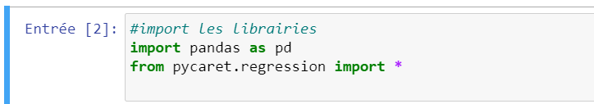

Charger le fichier
Importer les librairies installées
Charger les données

Slide 23
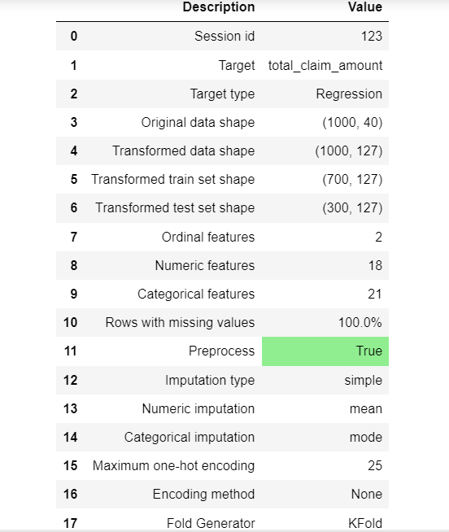
Initialisation et préparation des données
Initialise et prépare les données avec setup() de pycaret

Slide 24

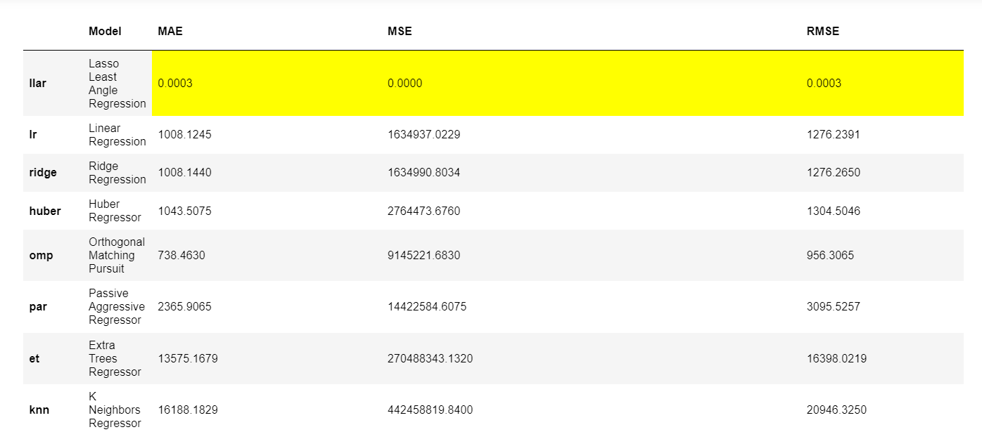
Entrainement et Comparaison des modèles

Slide 25
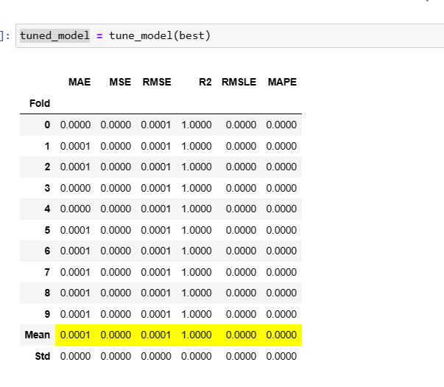
Optimisation des hyperparamètres d'un modèle

Slide 26
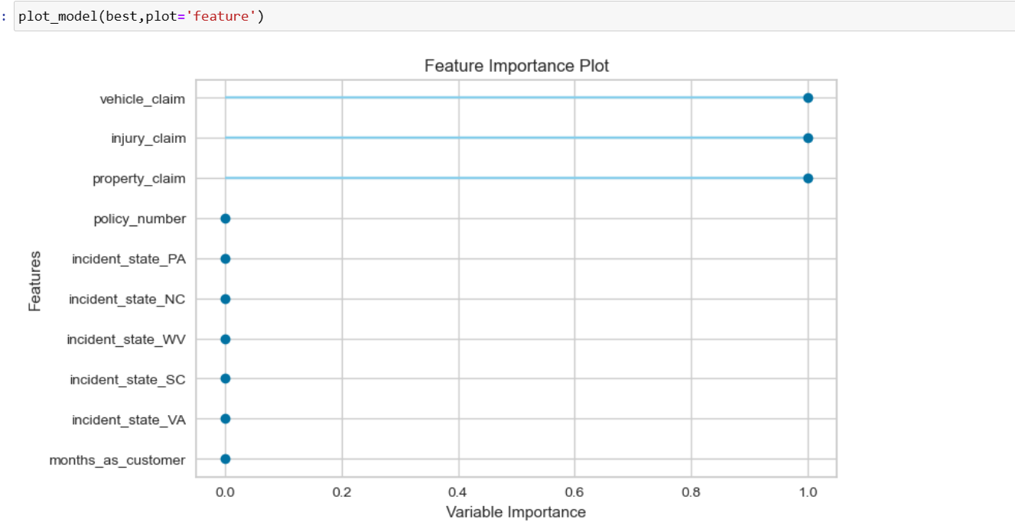
Visualisation des caractéristiques les plus importantes du modèle

Slide 27
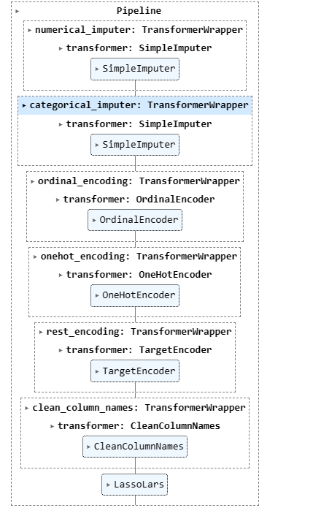
Pipeline du model

Slide 28
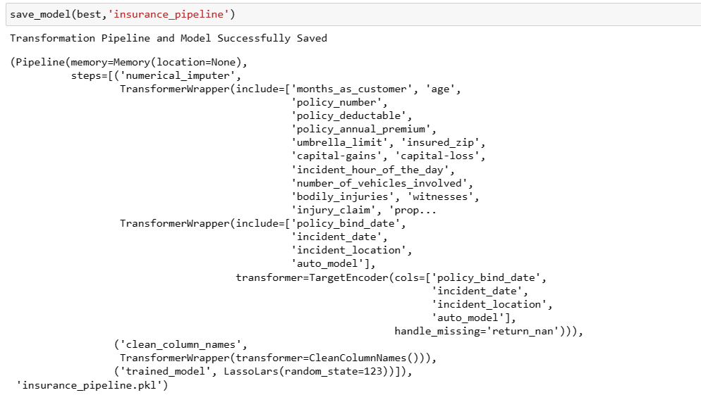
Sauvegarde du model

Slide 29

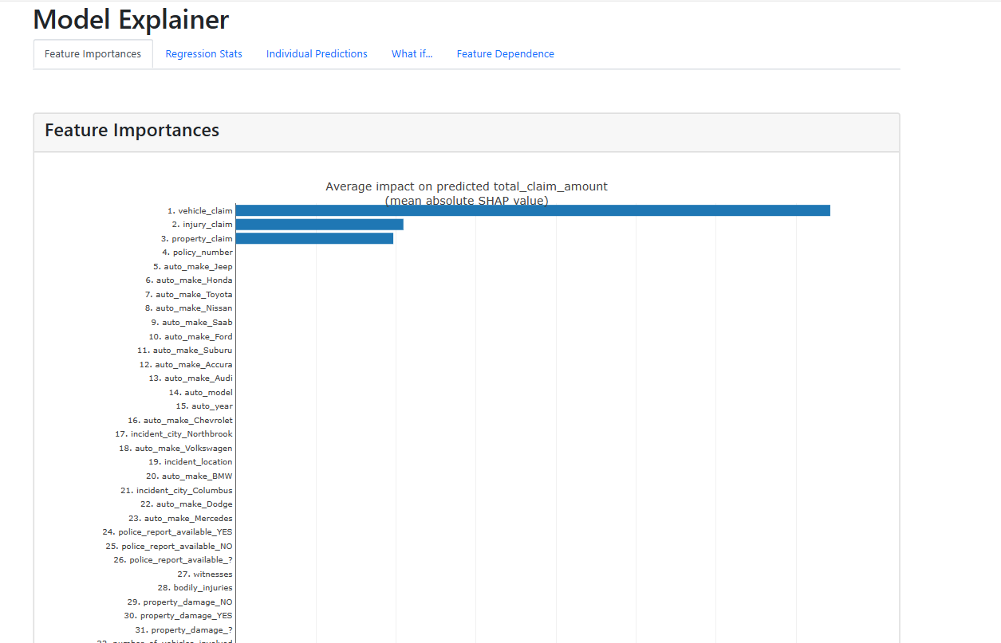
Dashboard du model

Slide 30
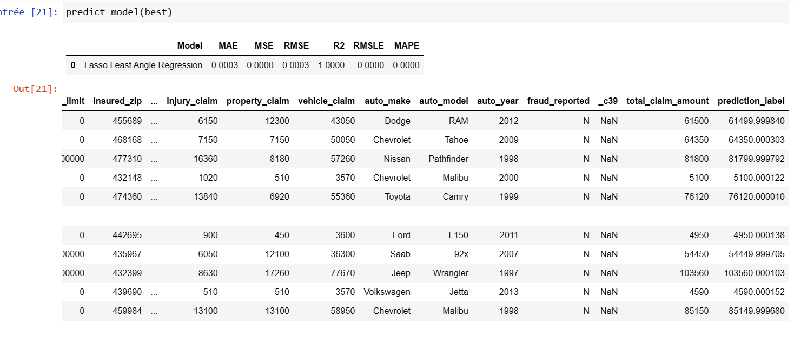
Prédiction

Slide 31
Démo Pycaret

Slide 33
Qu’est-ce que MLflow
MLflow est une plateforme open-source qui assure la gestion complète du cycle de vie des projets d'apprentissage automatique, garantissant ainsi la gestion, la traçabilité et la reproductibilité à chaque étape.
Il permet de faire:
Le suivi des expériences
La gestion des versions
L'emballage des modèles
Le déploiement des modèles
COMMENT INSTALLER MLFLOW
https://mlflow.org/
Pip install mlflow

Slide 34
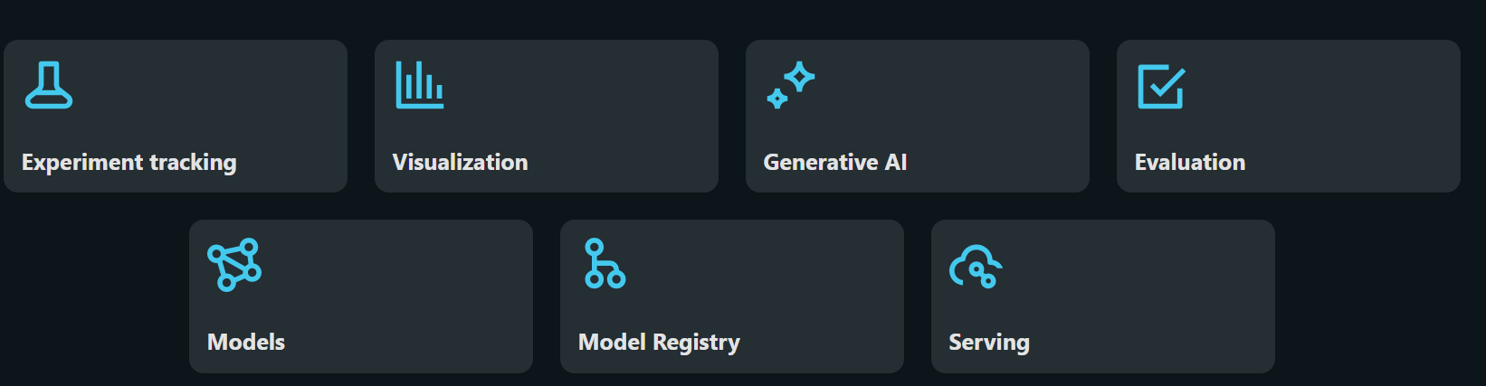
Qu’est-ce que MLflow

Slide 35
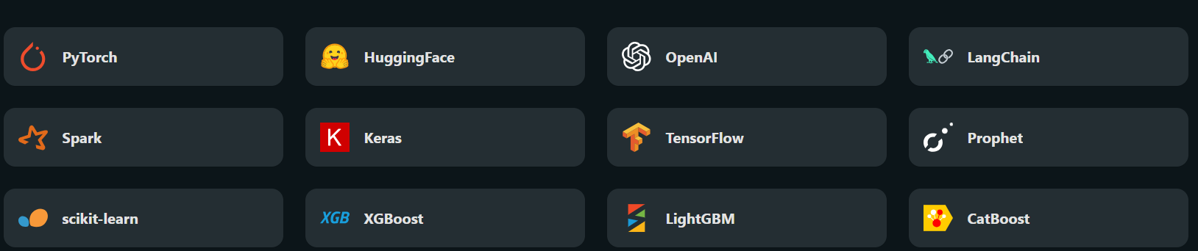

Slide 36
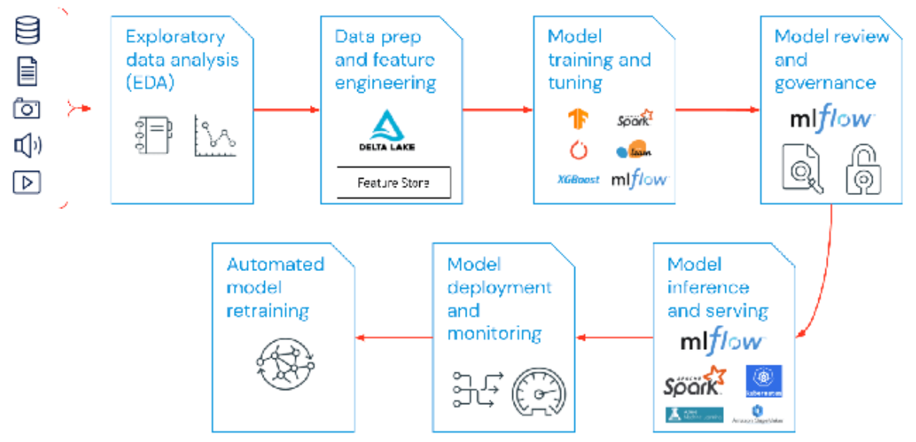
Pipeline MLOPS
Les MLOps ou Machine Learning Operations désignent un ensemble de pratiques ayant pour objectif de simplifier le processus de déploiement et de maintenance des modèles de Machine Learning en production

Slide 37
Relation entre MLflow ET PyCaret
MlFLow et PyCaret
MLflow permet de gérer le cycle de vie des modèles créés avec PyCaret, offrant ainsi une solution complète pour le développement, le suivi, et le déploiement des modèles d'apprentissage automatique.

Slide 38
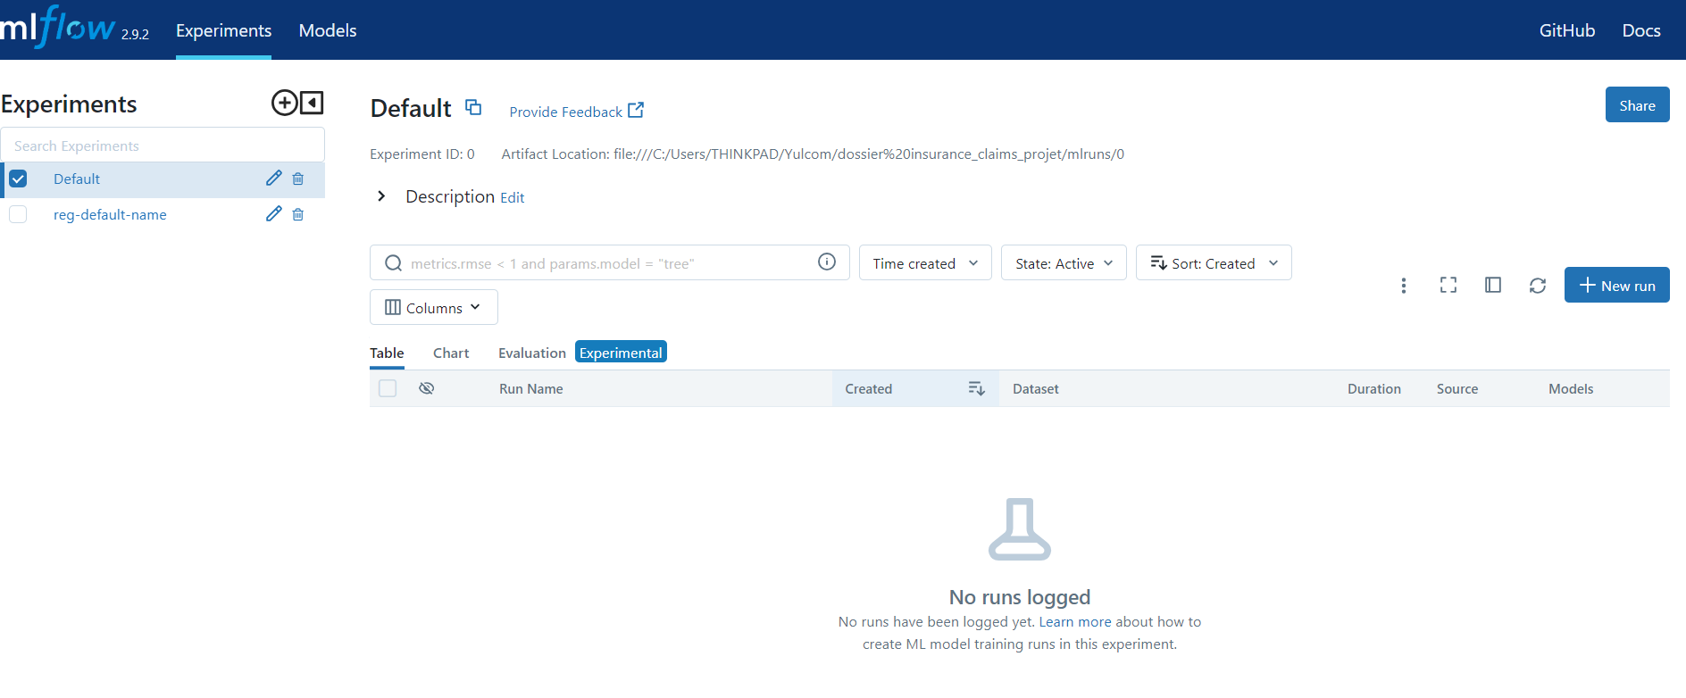
!mlflow ui.
Localhost:5000 dans un navigateur

Slide 39
Démo
Pycaret-MLflow

Slide 40
Merci

